Slide 1
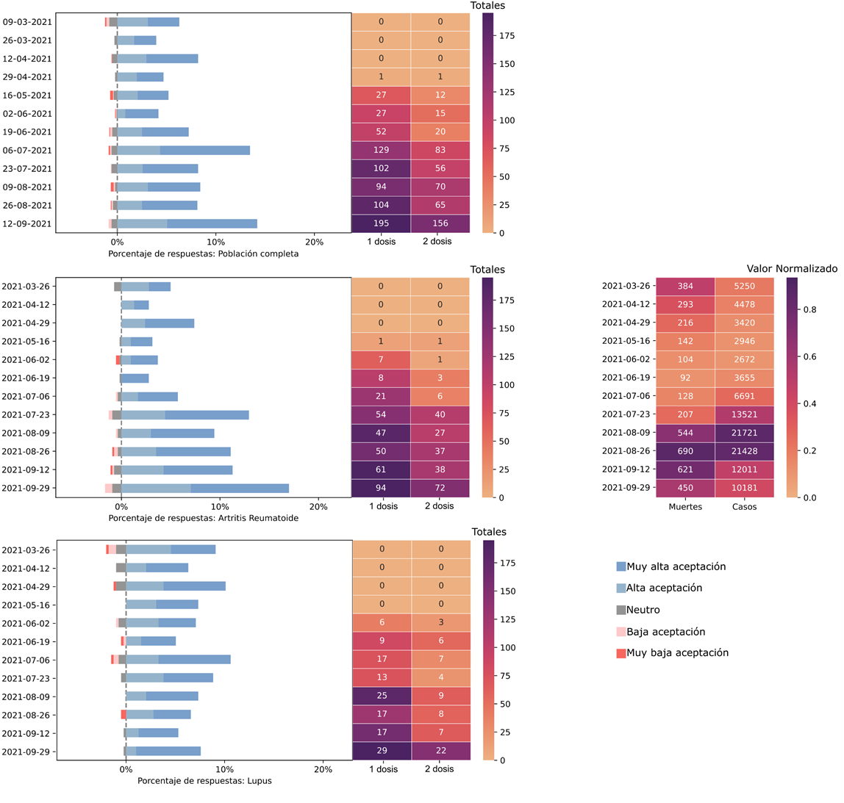
Valores globales

Slide 2
